Slide 1
Veel voorkomende ziektes -> Kinderziektes

Slide 2
Inhoud
Leerdoelen
Levensfase en leeftijden
Veel voorkomend kinderziektes
Kleine opdracht
Veel voorkomende kinderziektes
Evalueren leerdoelen

Slide 3
Leerdoelen
Aan het einde van de les ken je de verschillende levensfases en de leeftijden die daarbij horen
Aan het einde van de les kan je 2 kinderziektes benoemen

Slide 4
Leeftijdsfase en leeftijden
Welke leeftijd hoort bij welke fase?
12-16 jaar
2-4 jaar
1-2 jaar
16-21 jaar
6-12 jaar
0-1 jaar
4- 6 jaar
21-65 jaar
65 jaar en ouder
Baby
Dreumes
Peuter
Kleuter
Schoolkind
Puber
Adolescent
Volwassenen
oudere
0-1 jaar
1-2 jaar
2-4 jaar
4-6 jaar
6-12 jaar
12-16 jaar
16-21 jaar
21-65 jaar
65 jaar en ouder

Slide 5
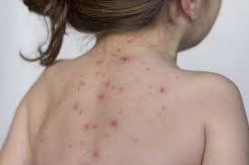
Veel voorkomende kinderziektes
Welke kinderziektes ken je?
Waterpokken
Waterpokken, krentenbaard, roodvonk, vijfde ziekte, zesde ziekte, rode hond, de bof
Bijna ieder kind krijgt de waterpokken.
Het is erg besmettelijk. Van water pokken krijg je als kind heel veel rode plekken en blaasjes. Deze plekken zijn verspreid over het hele lichaam en jeuken erg.
Je bent besmettelijk totdat alle blaasjes een korst hebben gekregen

Slide 6
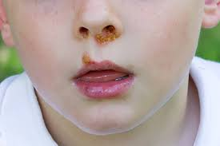
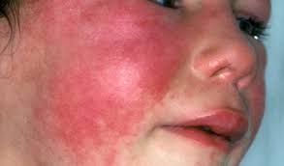
Veelvoorkomende kinderziektes
Krentenbaard
Roodvonk
Je krijgt het vaak tussen je 2de en 12de levensjaar. Krentenbaard is besmettelijk. Bij krentenbaard krijg je last van jeukende plekken, waarbij er open plekjes kunnen ontstaan met geel achtige korsten. Het begint vaak rondom de mond, maar breid zich uit over het hele lichaam
Is erg besmettelijk en kan ergnstige gevolgen hebben zoals -> Acute reuma, ontsteking aan de nieren of het hart. .
Je krijgt het vaak tussen je 3de en 12de levensjaar.
Roodvonk begint vaak met het krijgen van keelpijn, hoofdpijn, koorts en overgeven. Daarna ontstaan er vaak donkerrode spikkels op de huid. Ook de wangen en tong worden vuurrood. De rode vlekken verdwijnen vaak naar 5 dagen weer

Slide 7
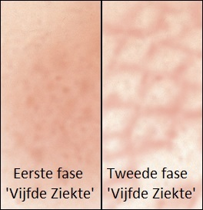
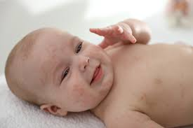
Veelvoorkomende kinderziektes
De vijfde ziekte
De zesde ziekte
Bij de vijfde ziekte krijg je last van rode vlekken over het hele lichaam. Deze vlekken beginnen op dag 1 vaak in het gezicht, een dag later zullen deze vlekken ook op armen en benen zitten, na 4 dagen zal het hele lichaam onder de rode plekjes zitten. Van deze rode plekken heb je verder geen last en naar ongeveer 1 week zullen de vlekken verdwijnen
Bij de zesde ziekte ontstaat er plots een hoge koorts. Na 3 dagen daalt deze koorts snel. Vervolgen krijg je rode vlekjes in het gezicht, nek en romp. Deze vlekken trekken naar een aantal dagen weg.

Slide 8
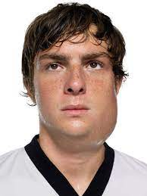
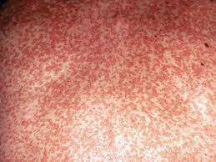
Veelvoorkomende kinderziektes
Rode hond
begint vaak met koorts, vermoeidheid, verkouden en oogontsteking. Daarna ontstaat een rode huiduitslag die vaak achter de oren, in het gezicht en in de nek zit.
De bof
Bij veel mensen met de bof zijn er geen verschijnselen/symptomen. Als er wel klachten zijn, dan is dit vaak een ontsteking van de wangspeekselklier. Dit zie je vaak door een zwelling van de wang,

Slide 9
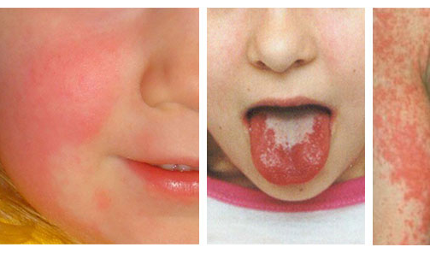
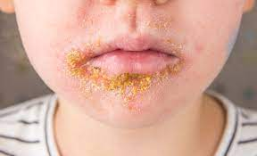
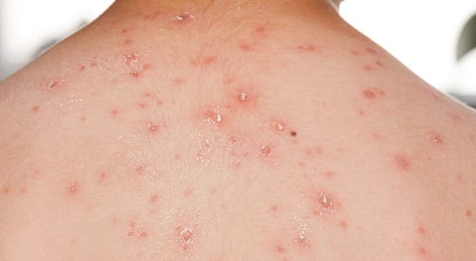
Kleine opdracht
Hieronder zie je 3 plaatjes. Schrijf voor jezelf op welke ziekte er hoort bij welk plaatje
Roodvonk
Krentenbaard
Waterpokken

Slide 10
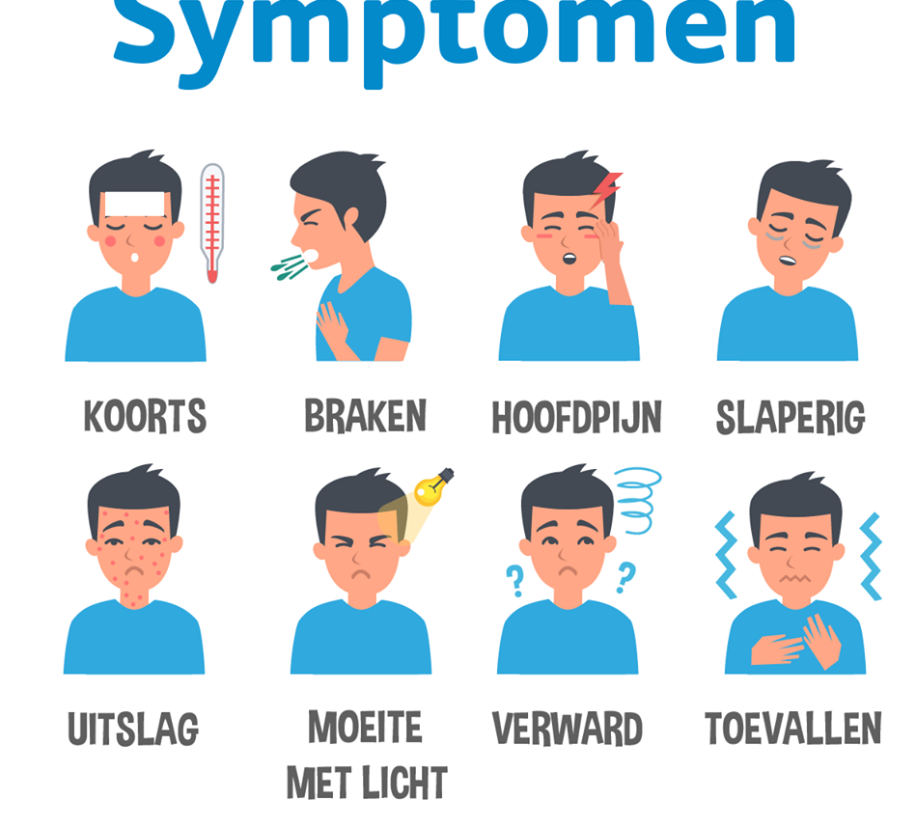
Hersenvlies ontsteking
Ook wel meningitis
Is een ontsteking van de vliezen rondom de hersenen en het ruggenmerg.
Je wordt snel steeds zieker en zieker.
Behandeling Bij een virus gaat het vaak vanzelf over binnen 1 a 2 weken. Komt het door een bacterie dan moet je zo snel mogelijk antibiotica krijgen

Slide 11
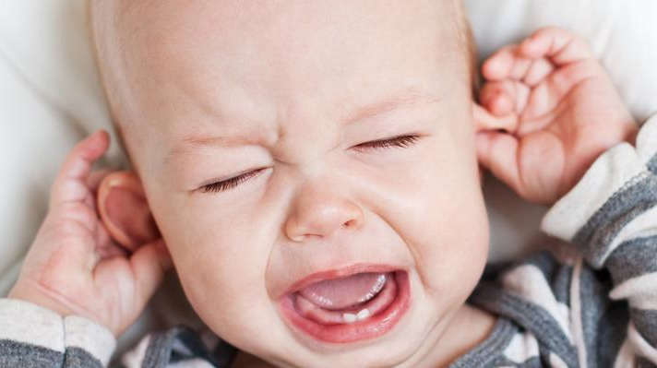
Oorontsteking
Bij kinderen van 0-5 jaar die pijn hebben aan hun oren, hebben vaak een middenoorontsteking.
Bij veel kinderen gaat het vanzelf over.
Zo niet dan helpt antibiotica
Als dat niet helpt dan kan er gekozen worden voor het plaatsen van buisjes

Slide 12
Evaluatie leerdoelen
Welke leeftijd heeft een volwassene?
Welke leeftijd heeft een peuter?
Welke leeftijd heeft een puber?
Welke kinderziekte kan je benoemen?

